Slide 1
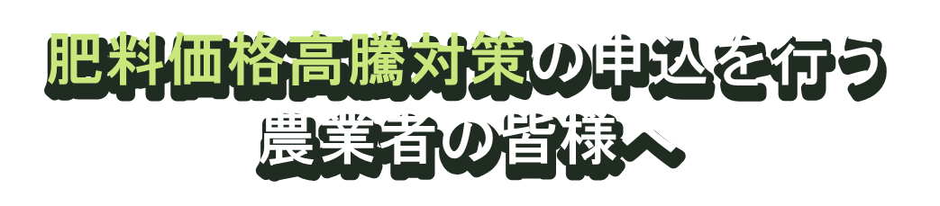




肥料価格高騰対策の申込を行う
農業者の皆様へ
和歌山県版
肥料価格の高騰による農業経営への影響緩和のため、化学肥料の低減に向けて取り組む農業者の皆様の肥料費の一部を国が支援します。
支援の対象となる方
〇農産物の販売実績がある農業者の方が対象です。
〇化学肥料使用量の２割低減に向け取り組む方が対象です。
*取組実施者(ＪＡ・肥料販売店など)ごとに申込を行う農業者の方が５人以上必要です。
支援の対象となる肥料
令和４年１１月～令和５年５月に購入し、令和５年の春肥に使用する肥料が対象です。
申込の方法
申込は肥料を購入した販売店毎でご本人様が行ってください。
申込期間：令和 年 月 日～令和 年 月 日
肥料価格高騰対策の申込を行う
農業者の皆様へ
～申込の際に記入していただく書類～
①化学肥料低減計画書(２つ以上の取組をすること)
②誓約・同意書(チェックシートと自筆の署名)
③振込口座届出書(支援金を振り込む場合は必要)
【申込にあたっての注意点】
※申込内容に虚偽や不正があった場合や肥料の返品があった場合、支援金が支払われない、または、支払金が支払われた後に返還していただくことになります。
※今年と翌年に化学肥料低減計画の取組状況の確認が行われます。
※化学肥料低減計画書の内容に取り組んだことが分かる作業記録（写真や日誌）、領収書等を今後５年間保存してください。

Slide 2


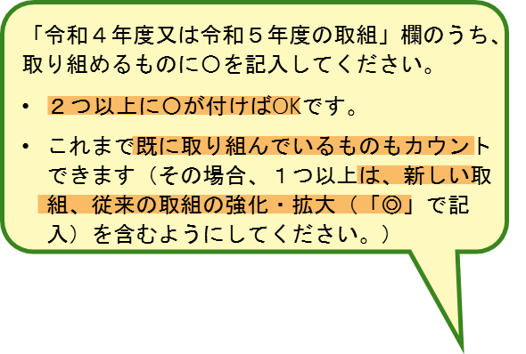

農業者の皆様に記入いただくもの

